Slide 1



그룹웨어 + PMS
대덕인재개발원 최종프로젝트 발표
4조

Slide 2
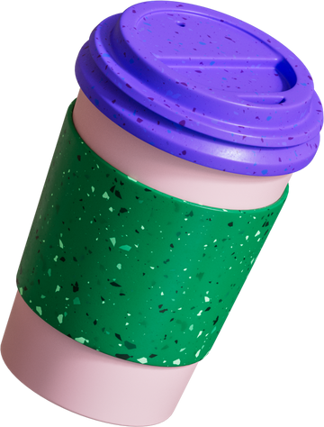


목차
프로젝트 개요
팀원소개
분석산출물
개발환경 및 특이기술
설계산출물
기능시연 및 QNA
소감

Slide 3


프로젝트 개요

Slide 4



그룹웨어 + 협업툴
프로젝트개요
소통의 한계 극복
프로젝트단위 협업

Slide 5
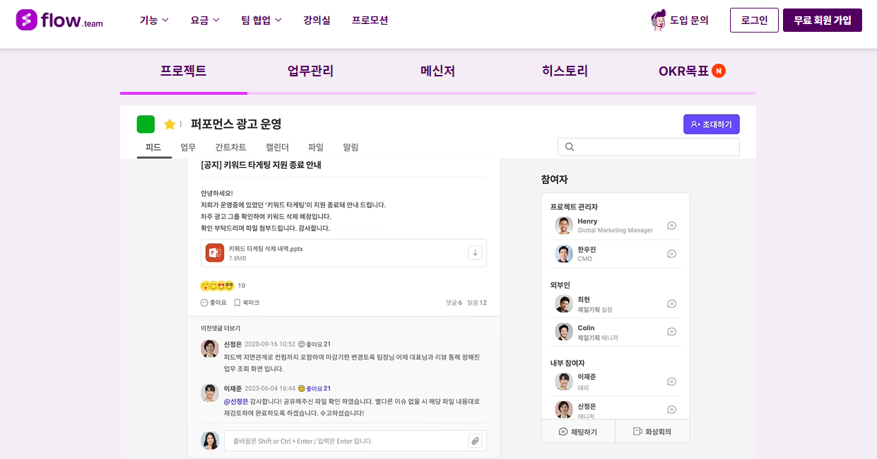
벤치마킹사이트
flow

Slide 6
팀원소개

Slide 7
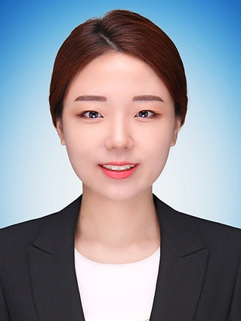
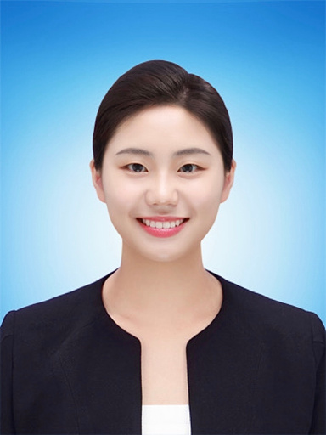
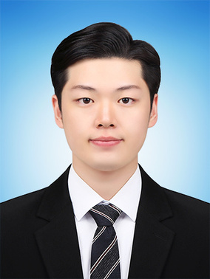
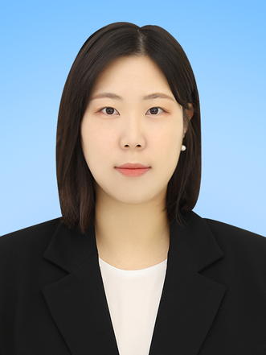
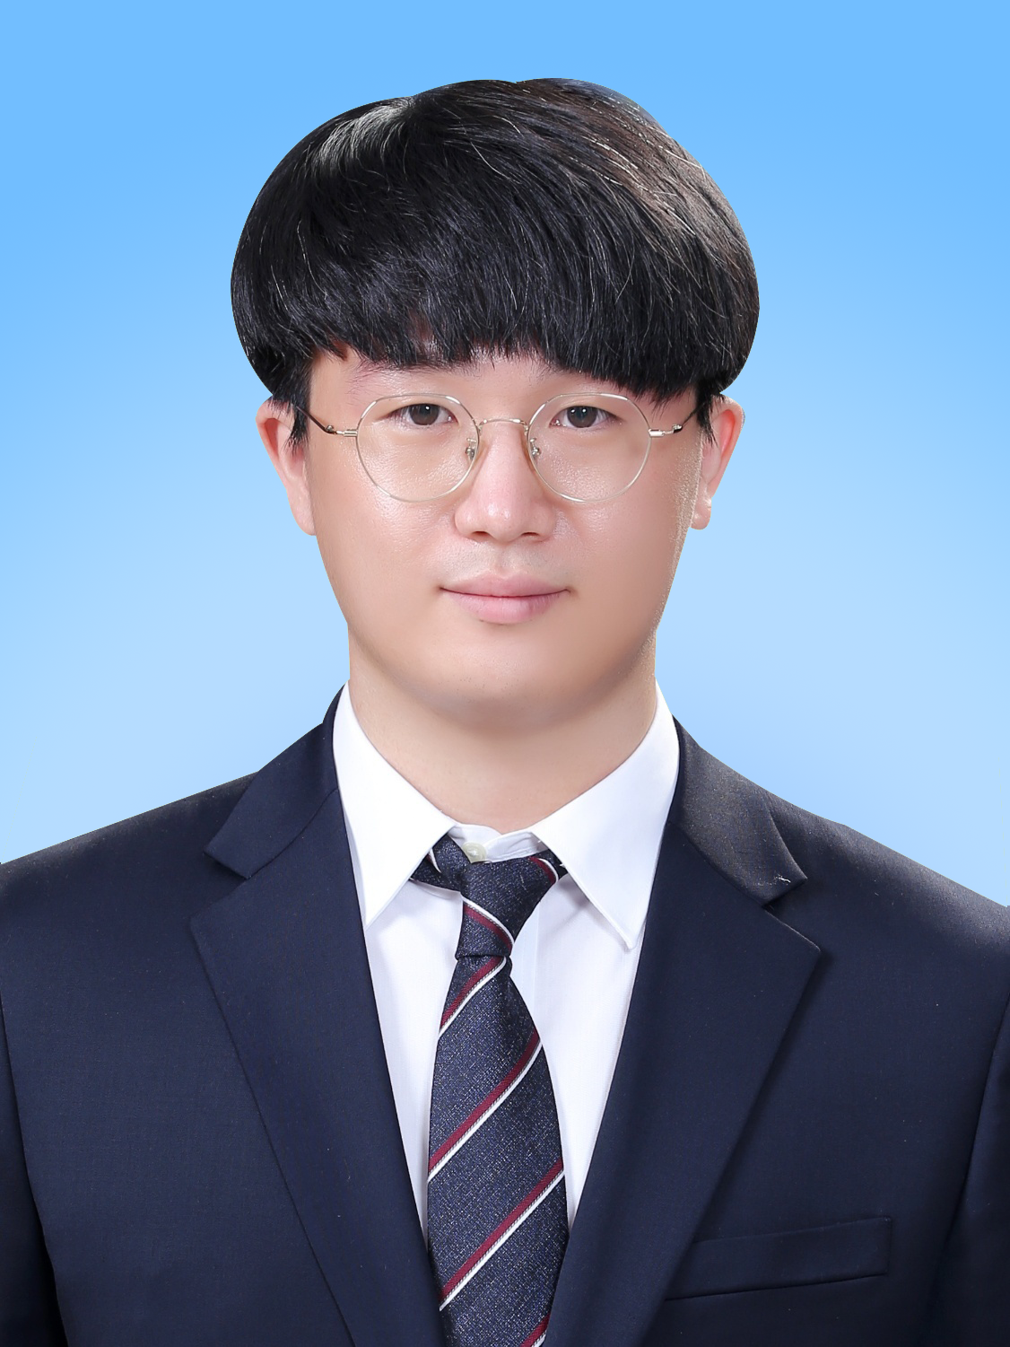
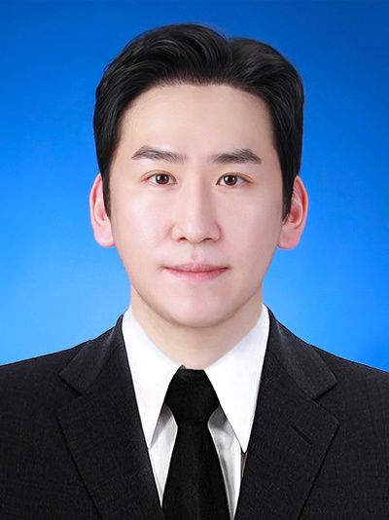
팀원소개
PL 전수진
전자결재
공지사항게시판
TA 박민주
메신져
메일
자원예약
AA 송석원
간트차트, 업무현황
FAQ 게시판
QR 출퇴근
UA 김보영
일감 및 이슈관리
경조사게시판
직원정보관리
DA 권도윤
근태관리
웹하드
BA 오경석
일정 및 메모장
조직도
자유게시판
마이페이지

Slide 8
분석산출물

Slide 9
진행일정
팀원선정
주제선정 및 요구사항 분석
DB설계 및 산출물 작성
착수발표
UI구현
로직구현
프로젝트 TEST 진행
최종발표
9/22
(4일)
10/22~10/26
(14일)
10/23~11/5
11/6
(5일)
11/6~11/10
(20일)
11/11~11/30
(10일)
12/01~12/10
12/14

Slide 10

주요기능
직원
관리자
전자결재
프로젝트
근태현황
자원예약
메일
메신져
일정
사내게시판
웹하드
마이페이지
직원정보관리
전자결재관리
프로젝트관리
근태관리
게시판관리
웹하드관리
자원관리
조직도관리
지표분석

Slide 11
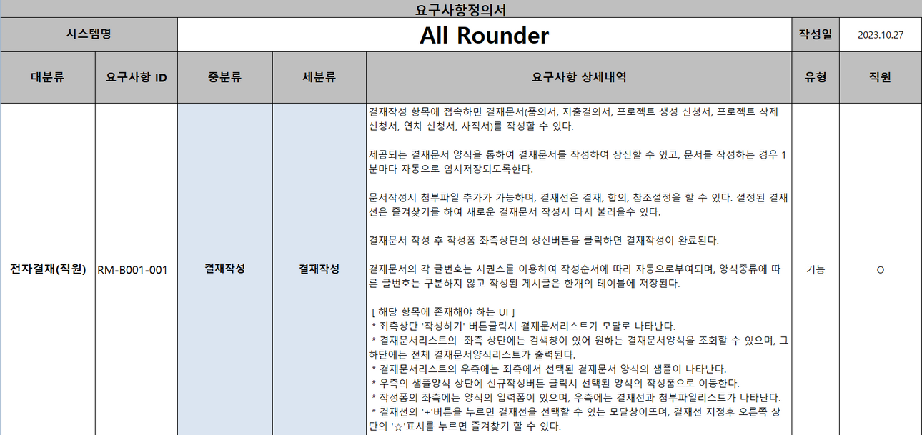
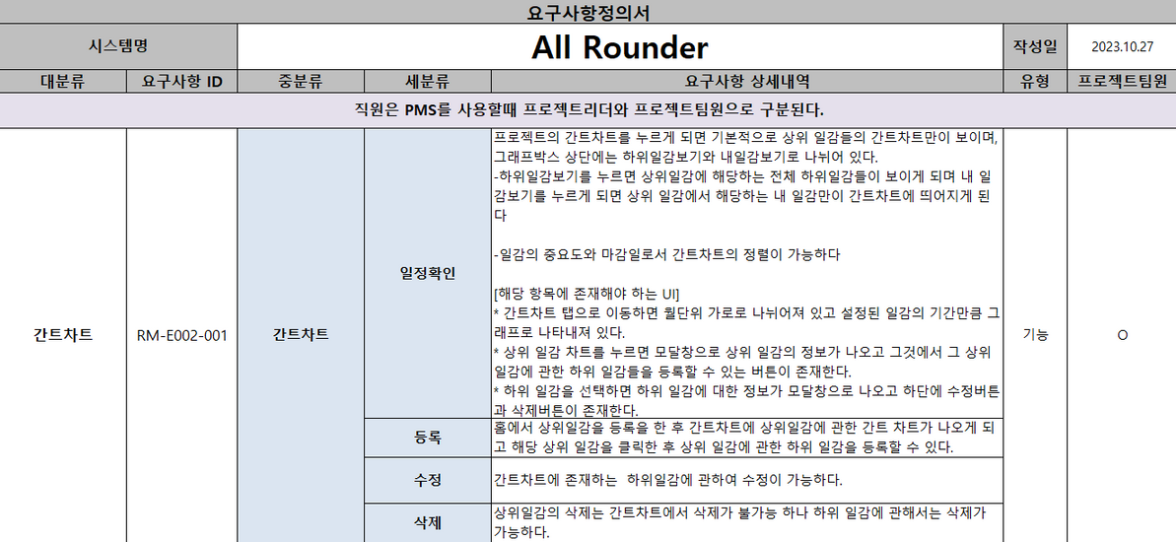
요구사항정의서

Slide 12
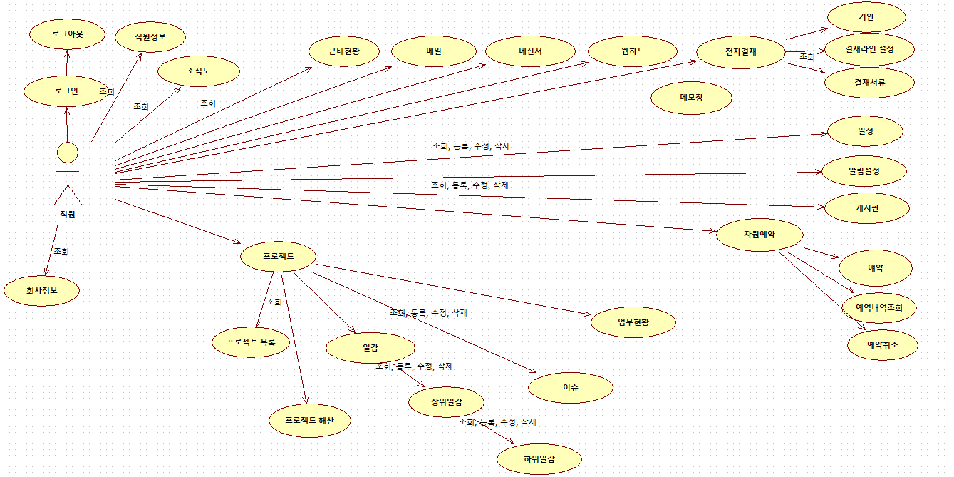
UseCase - 직원

Slide 13
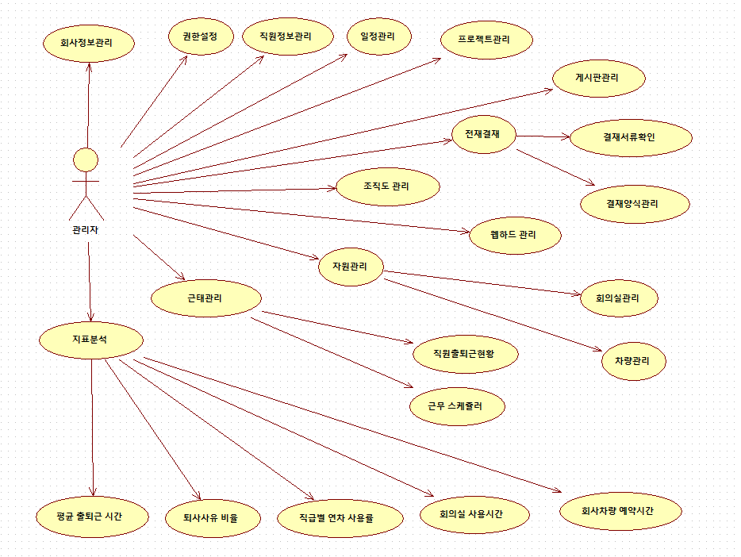
UseCase - 관리자

Slide 14
개발환경 및 특이기술

Slide 15
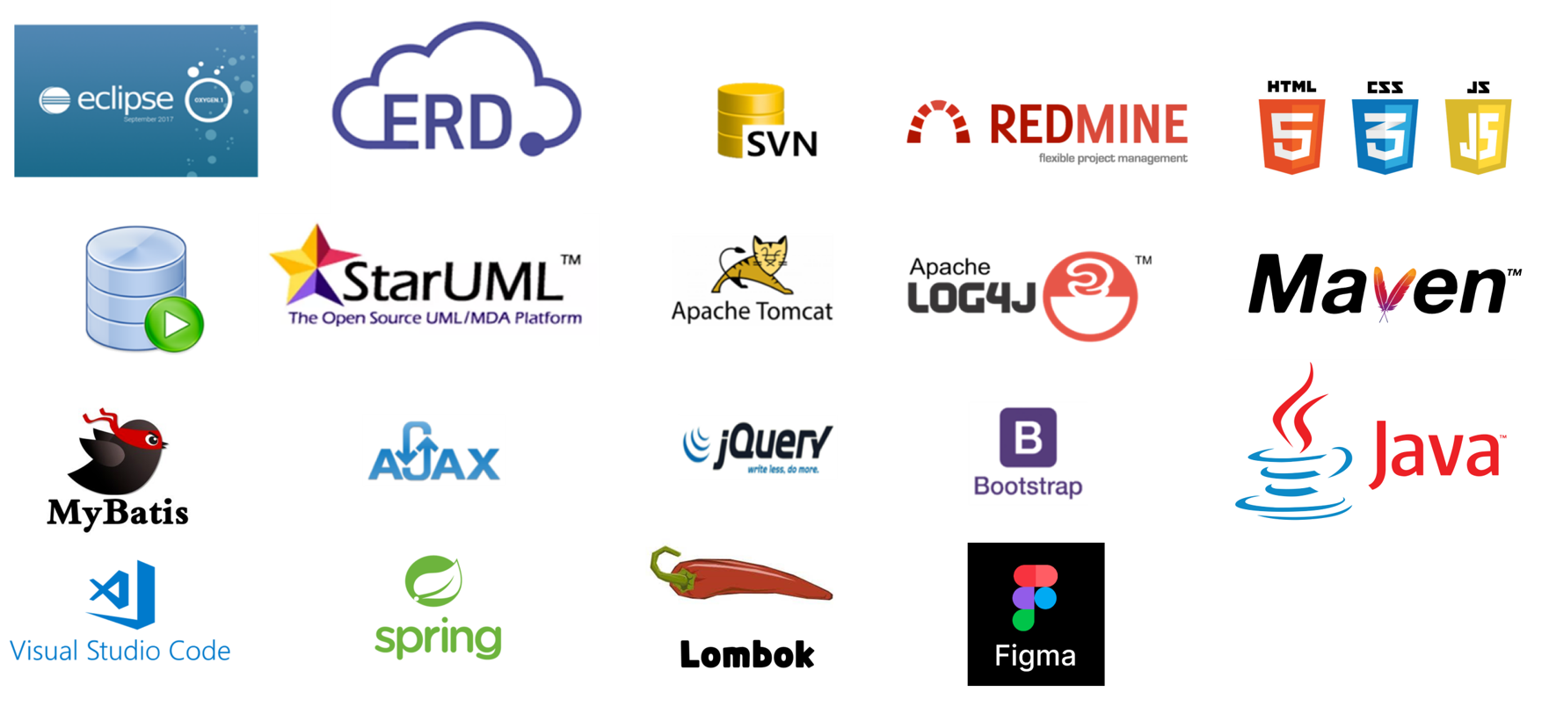
개발환경

Slide 16
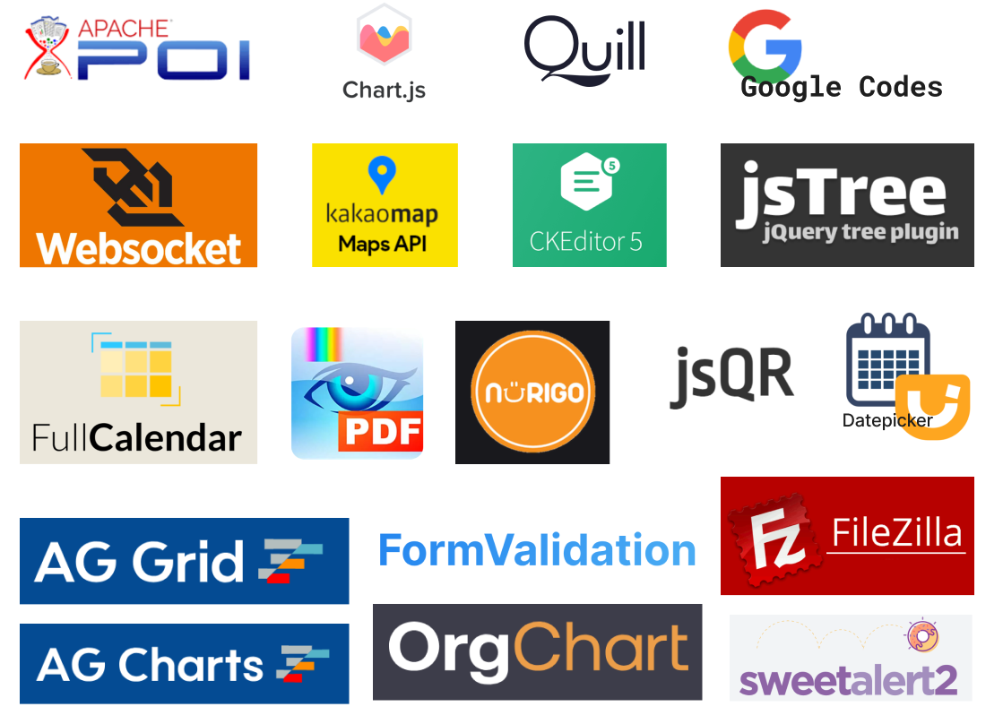
특이기술

Slide 17
설계산출물

Slide 18
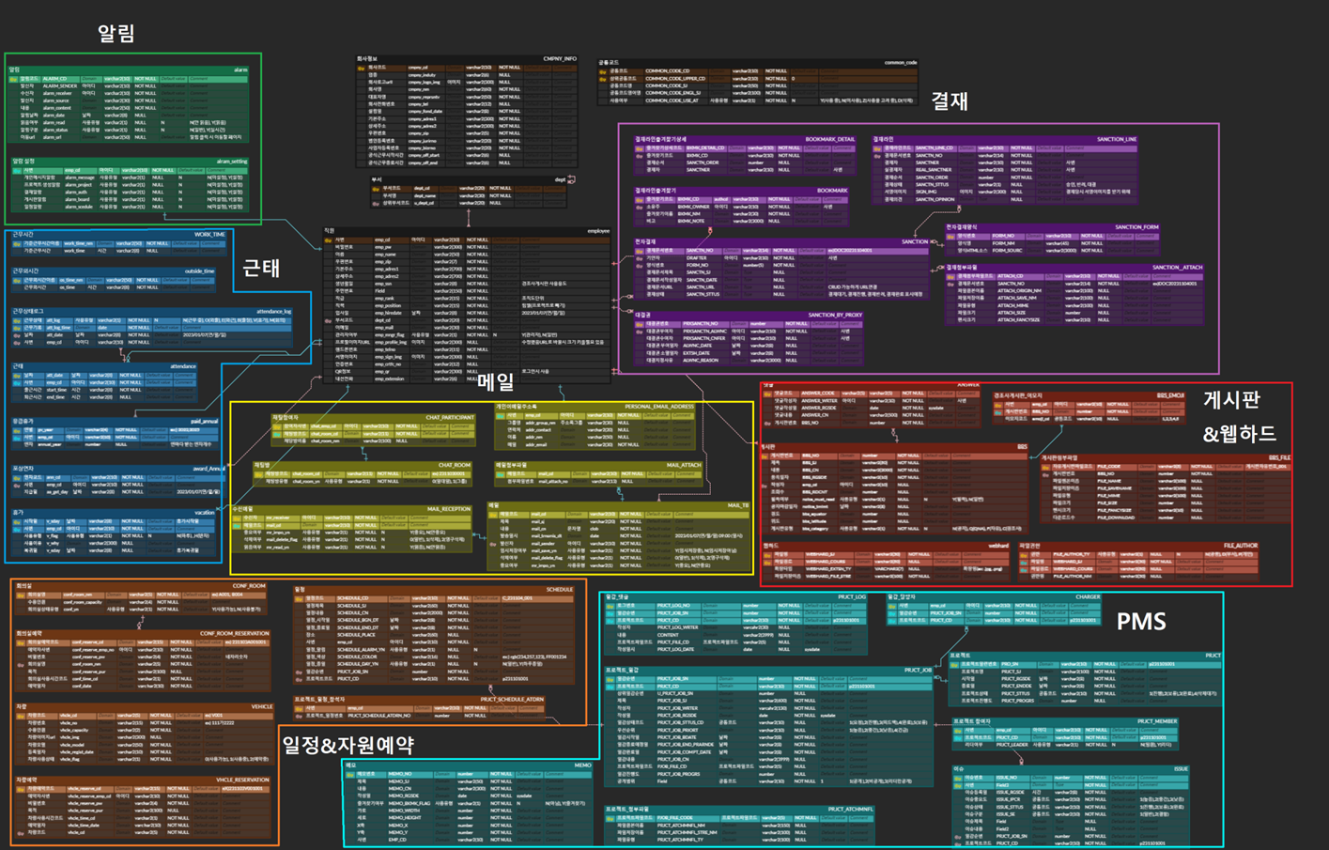
물리/논리 ERD

Slide 19
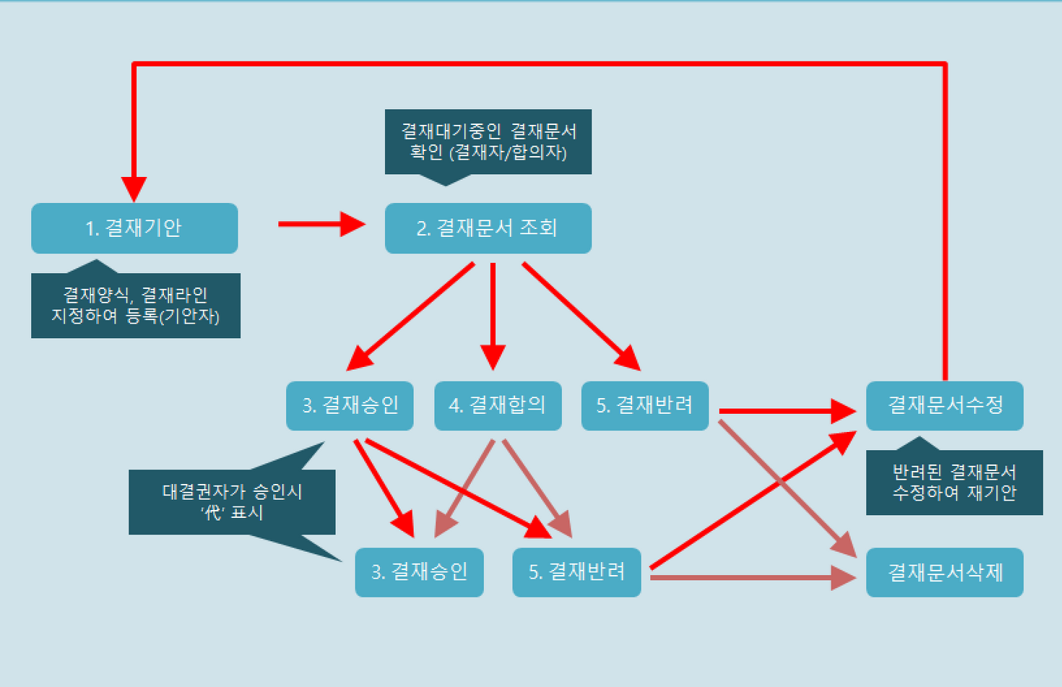
프로세스흐름도
전자결재

Slide 20
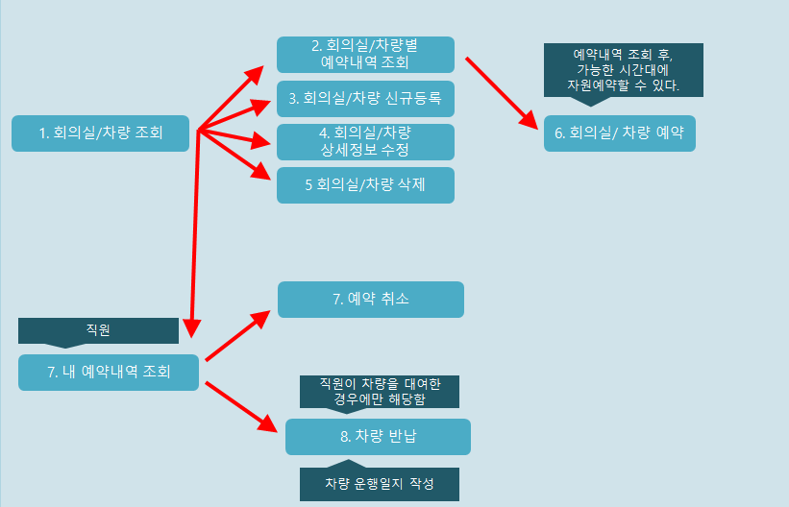
프로세스흐름도
자원예약

Slide 21
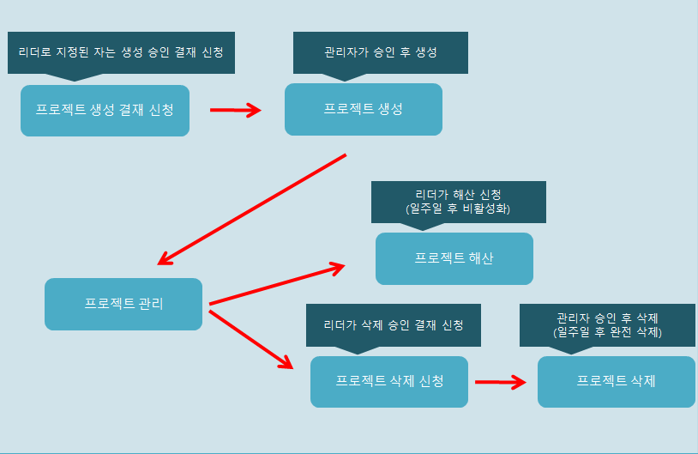
프로세스흐름도
프로젝트관리

Slide 22
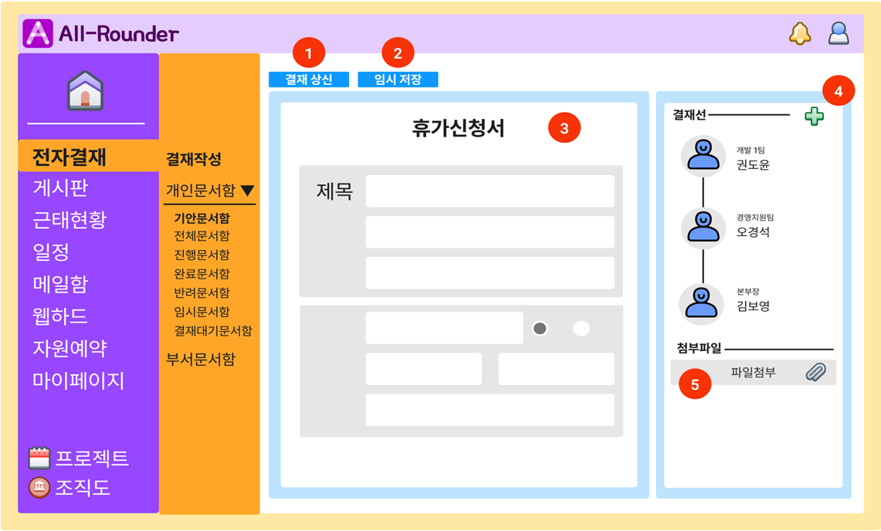
화면정의서
전자결재

Slide 23
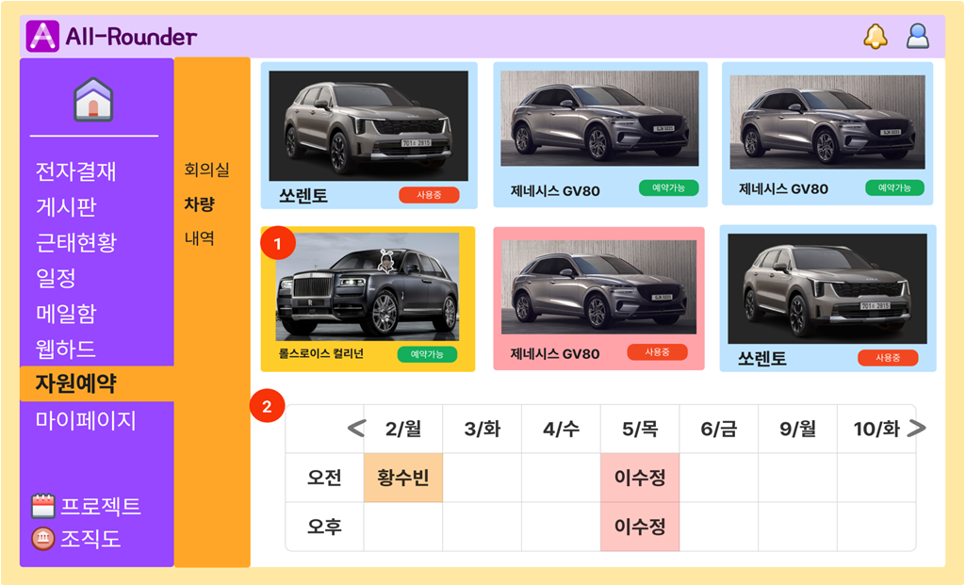
화면정의서
자원예약

Slide 24
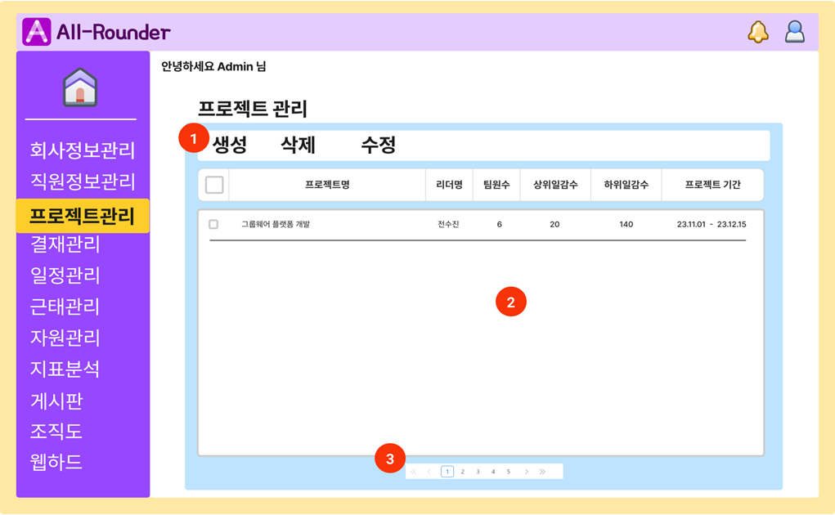
화면정의서
프로젝트관리

Slide 25
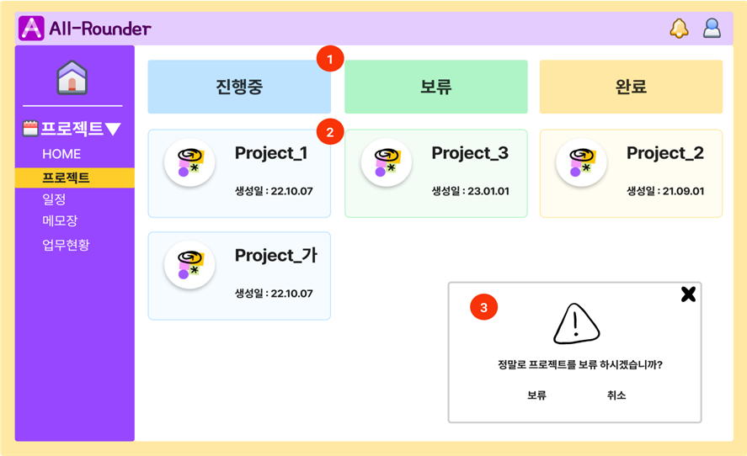
화면정의서
프로젝트홈

Slide 26
기능시연

Slide 27

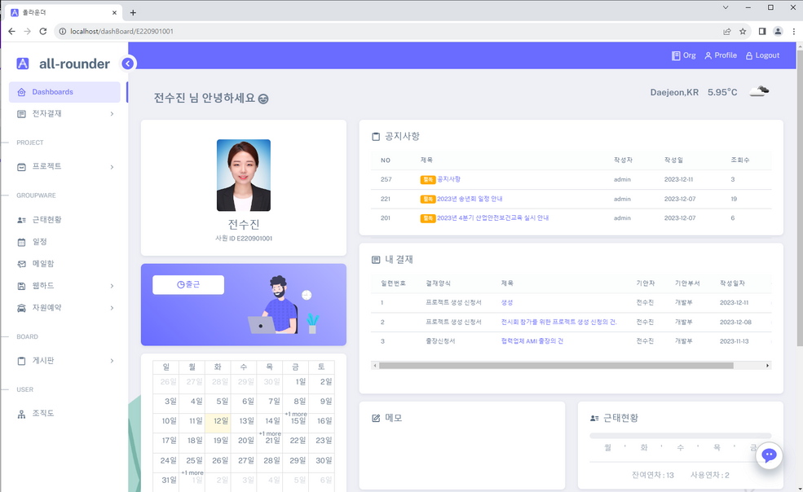

기능시연

Slide 28
QNA

Slide 29
소감

Slide 30

감사합니다!

